Slide 1
РЕФИДИНГ-СИНДРОМ: СИМПТОМЫ, ПРОФИЛАКТИКА, ЛЕЧЕНИЕ
ВАШУКОВА Е. Ю.
Архангельский клинический онкологический диспансер
Отделение анестезиологии-реанимации
2020 г

Slide 2
ОПРЕДЕЛЕНИЕ
Синдром возобновленного питания (рефидинг-синдром) – жизнеугрожающее состояние, которое возникает при возобновлении питания (пероральным, энтеральным или парентеральным путем) у пациентов с исходной нутритивной недостаточностью.
Основа патогенеза рефидинг-синдрома – выраженные водно-электролитные и метаболические нарушения, провоцируемые возобновлением питания на фоне истощения запасов калия, магния, фосфора, приводящие к полиорганной недостаточности.
Развивается в первые 2-5 суток от начала питания.
Рефидинг-синдром связан со значительным количеством осложнений, вплоть до летального исхода.

Slide 3
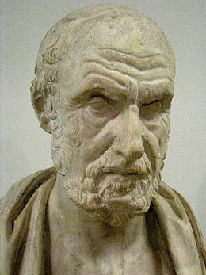
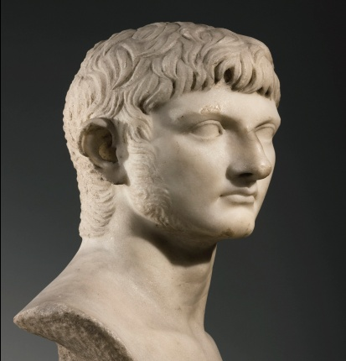
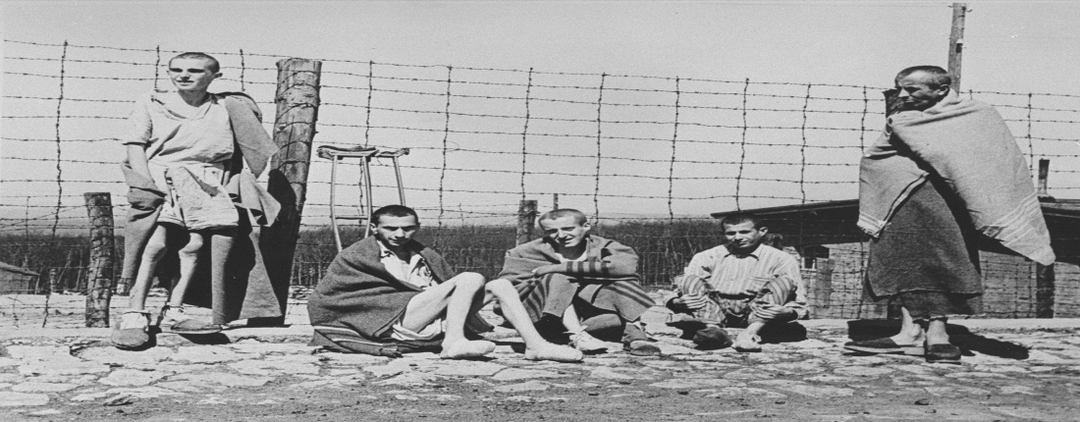
Гиппократ (460-370 гг до н э): «… если кто-либо проведет 7 дней без еды и питья, то по прошествии этого срока большинство умрет; из тех же, кто выживет, большинство опять-таки умрет; оставшиеся же не решатся уморить себя голодом до смерти, будут пить и есть: однако полость тела не сможет вместить ничего, т к кишка слипнется и срастется за столько дней, и эти люди все равно умрут…»
Тит Иосиф Флавий (37-100 гг н э): «…смертельные исходы среди тех, кто после долгих лишений объедался, в то время как те, кто были сдержаны в еде, выживали…»
Notes:
1) Первое упоминание, но не правильно интерпретировал причины; 2) классическое описание, иудейский историк, выжившие при осаде римлянами Иерусалима; 3) первие медицинский указания (узники концлагерей, блокада Ленинграда.

Slide 4
ПАТОГЕНЕЗ
Голодание: снижение поступления глюкозы→ снижение выработки инсулина → активизация процессов гликогенолиза (процесс расщепления гликогена до глюкозы в печени и мышцах), липолиза (процесс расщепления жиров на составляющие их жирные кислоты) и протеолиза (процесс расщепления белков до аминокислот)→ переход с углеводного на липидный путь метаболизма.
Возобновление питания: активизация гликолиза (процесс окисления глюкозы, 10 реакций, сопровождается запасанием энергии в форме АТФ)→ выброс инсулина → увеличение потребления глюкозы, фосфатов, магния и калия (фосфаты, магний и калий переходят из крови во внутриклеточное пространство и используются для синтеза АТФ), истощение витамина В1.
Notes:
Голодание: снижение поступления глюкозы (основной энергетический метаболит), в ответ на это снижается выработка инсулина, активизируются процессы гликогенолиза, липолиза и протеолиза, кетоновые тела и свободные жирные кислоты становятся основным источником энергии. Возобновление: ведущая роль принадлежит активизации гликолиза. Витамин В 1 – фактор энергетического процесса, его дефицит может сопровождаться лактоацидозом и развитием энцефалопатии при насыщении организма углеводами на фоне возобновления питания..

Slide 5
ГРУППЫ РИСКА РАЗВИТИЯ РЕФИДИНГ-СИНДРОМА
Нервная анорексия
Хронический алкоголизм
Онкологические заболевания
Периоперационный период
Хронические инфекции (напр, ВИЧ или туберкулез)
Пожилой возраст
Декомпенсированный сахарный диабет
Хроническая нутритивная недостаточность (маразм, длительное голодание, синдром мальабсорбции)
Критическое состояние без адекватного лечения
Длительный прием антацидов
Длительный прием диуретиков

Slide 6
NICE- критерии риска развития рефидинга,2006
Высокий риск при наличии ОДНОГО из критериев:
ИМТ менее 16 кг/м2
Потеря более 15 % массы тела за последние 3-6 мес
Отсутствие питания или минимальное питание в течение последних 10 суток
Низкие концентрации в плазме крови калия, фосфора или магния перед началом питания
Высокий риск при наличии ДВУХ из критериев:
ИМТ менее 18,5 кг/м2
Потеря более 10 % массы тела за последние 3-6 мес
Отсутствие питания или минимальное питание в течение последних 5 суток
Злоупотребление алкоголем, прием следующих препаратов: инсулин, химиотерапия, антациды, диуретики

Slide 7
КЛИНИЧЕСКИЕ ПРОЯВЛЕНИЯ
ССС: аритмии, СН, внезапная смерть
Респираторная система: слабость дыхательных мышц, ОДН, невозможность отлучения от ИВЛ
Метаболические изменения: гипергликемия, метаболический ацидоз, метаболический алкалоз, респираторный алкалоз
Неврологические симптомы: энцефалопатия Вернике, слабость, парестезии, тремор, атаксия, делирий, кома, синдром Гийена-Баре, центральный понтинный миелинолиз
Скелетно-мышечные проявления: слабость, миалгии, рабдомиолиз, остеомаляция
ЖКТ: анорексия, боли в животе, запоры, рвота
Другие системы: острый тубулярный некроз, острая печеночная недостаточность

Slide 8
КРИТЕРИИ ПОДТВЕРЖДЕНИЯ РЕФИДИНГ-СИНДРОМА
Лабораторные маркеры:
1.Гипофосфатемия менее 0,32 ммоль/л (N 0,87-1,45 ммоль/л)
2. Гипомагниемия менее 0,5 ммоль/л (N 0,66-1,07 ммоль/л)
3. Гипокалиемия менее 2,5 ммоль/л
4.Гипергликемия
5.Низкий уровень преальбумина, лептин, инсулинподобный фактор роста
Периферические отеки или клиника острой перерузки жидкостью
Клиника нарушений органных функций: ДН, сердечная недостаточность, отек легких
Для однозначного подтверждения рефидинг-синдрома необходимо наличие всех 3 групп признаков.
Notes:
4/гипергликемия, как проявление инсулинорезистентности; 5) преальбумин, помимо маркера нутритивной недостатоности, предиктор выраженной гипофосфатемии

Slide 9
Правила коррекции нутритивной недостаточности при высоком риске развития рефидинг-синдрома
использовать непрямую калориметрию для оценки энергопотребности пациента, начинать питание с 20 % от измеренной энергопотребности
Если калориметрия недоступна, начинать с 10 ккал/кг (5 ккал у пациентов в критических состояниях), медленно, в течение нескольких дней, увеличивать калораж до 25-30 ккал/кг/сут при его переносимости и отсутствии осложнений под контролем фосфатов, магния, калия
Начинать с 50 % от потребности в белке
Соотношение нутриентов: 20-30 % белок, 50-60 % углеводы, 15-25 % жиры
Мониторинг клинических показателей: ЧСС, АД, отеки, диурез
Лабораторный мониторинг: фосфор, магний, калий, мочевина, креатинин, глюкоза крови, АСТ, АЛТ, КЩС

Slide 10
ГИПОФОСФАТЕМИЯ
Основной маркер рефидинг-синдрома (встречается в 96 % случаев)
Норма 0,87-1,45 ммоль/л
Клинические признаки: нарушение сократимости диафрагмы, ОДН, снижение сократимости миокарда, энцефалопатия, тканевая гипоксия, судороги, кома
У пациентов с нутритивной недостаточностью часто встречается при онкологических заболеваниях, нервной анорексии, ВИЧ-инфекции, хроническом алкоголизме
У пациентов без исходной нутритивной недостаточности возникает при парентеральном введении глюкозы, применении антацидов и диуретиков, травме (особенно тяжелой ЧМТ), ожогах и сепсисе

Slide 11
ГИПОФОСФАТЕМИЯ
препараты для коррекции - фосфат калия или фосфат натрия (не зарегистрированы в РФ)
потребность 0,3-0,6 ммоль/кг/сут
дозировки: легкая степень (0,75-1 ммоль/л) – 0,32 ммоль/кг/сут в/в или per os, средняя степень (0,6-0,7 ммоль/л) – 0,64 ммоль/кг/сут в/в, тяжелая степень (менее 0,5 ммоль/л) – 1 ммоль/кг/сут в/в
мониторировать концентрацию фосфатов и кальция в крови
несущий раствор- 0,9 % NaCl или 5 % р-р глюкозы
При пероральном приеме могут вызывать диарею
Скорость введения: максимальная 7,5 ммоль/ч
ФОСФАТЫ СОДЕРЖАТСЯ В ПАРЕНТЕРАЛЬНОМ ПИТАНИИ

Slide 12
ПАРЕНТЕРАЛЬНОЕ ПИТАНИЕ
ЖИРОВЫЕ ЭМУЛЬСИИ:
1-е пок: 100 % длинноцепочечные триглицериды (Интралипид)
2-е пок: смесь MCT/LCT (Липофундин)
3-е пок: смесь MCT/LCT + W₃-ЖК (Липоплюс, Смофлипид)
В 1000 мл 20 % эмульсии содержится 12 г фосфолипидов яичного белка.
АМИНОКИСЛОТЫ:
Аминоплазмаль Е : 5 % р-р – фосфаты - 10 ммоль/л в 1 л раствора, 10 % р-р – фосфаты - 10 ммоль/л в 1 л раствора , 15 % р-р – фосфаты - 9 ммоль/л в 1 л раствора

Slide 13
ПАРЕНТЕРАЛЬНОЕ ПИТАНИЕ «ВСЕ-В-ОДНОМ»
 | Объемы | ЖЭ | Азот:небелковые ккал | Фосфаты (ммоль/л эмульсии после смешивания)
Нутрифлекс 40/80 | 1000, 2000 мл | - | 1:56 | Дигидрофосфат 5,7
Нутрифлекс 48/150 | 1000, 2000 мл | - | 1:88 | Дигидрофосфат 20
Нутрифлекс 70/240 | 1500 мл | - | 1:96 | Дигидрофосфат 14,7
Нутрифлекс 40/80 липид | 1250, 1875 мл | Липофундин | 1:140 | 6
Нутрифлекс 48/150 липид | 1250, 1875 мл | Липофундин | 1:158 | 12
Нутрифлекс 70/180 липид | 625, 1250, 1875 мл | Липофундин | 1:119 | 16
Notes:
Дигидрофосфат- кислая соль щелочного металла и ортофосфорной кислоты. Фосфаты – соли фосфорных кислот.

Slide 14
ПАРЕНТЕРАЛЬНОЕ ПИТАНИЕ «ВСЕ-В-ОДНОМ»
 | Объемы | ЖЭ | Азот:небелковые ккал | Фосфаты (ммоль/л эмульсии после смешивания)
Кабивен периферический | 1920мл | Интралипид!!! | 1:160 | 7,5
Кабивен центральный | 1026, 1540, 2053 мл | Интралипид!!! | 1:140 | 10
Смофкабивен периферический | 1200, 1500, 1900 мл | Смофлипид | 1:108/ 1:113 | 8,2
Смофкабивен центральный | 1000, 1500, 2000, 2500 мл | Смофлипид | 1:90/1:112,5 | 13

Slide 15
КОРРЕКЦИЯ ВОДНО-ЭЛЕКТРОЛИТНЫХ НАРУШЕНИЙ
Рестриктивный подход
Суточная потребность 20-30 мл/кг/сут
Компенсация текущих потерь
Замещение недостаточного поступления жидкости и электролитов, восполнение потерь жидкости и электролитов – БАЗИСНЫЕ сбалансированные кристаллоидные растворы: стерофундин изотонический, р-р Рингера-лактат, р-р Рингера
Целенаправленная коррекция грубых электролитных и метаболических расстройств – КОРРЕГИРУЮЩИЕ кристаллоидные растворы: р-р KCl, NaHCO3, 0,9% NaCl
Коррекция гипонатриемии: не более 12 ммоль/л/сут
Ежедневная оценка массы тела/диуреза
Notes:
Сбалансированные кристаллоидные растворы отвечают следующим требованиям: 1) электролитный состав должен быть максимально приближен к составу плазмы крови; 2) р-р должен быть изотоническим; 3) в состав сбалансированного раствора должен входить носитель резервной щелочности (предшественник гидрокарбоната), т е вещество, которое при введении в кровь человека быстро метаболизируется с образованием ионов гидрокарбоната. В настоящее время не создан идеально сбалансированный раствор, но есть максимально приближенные к указанным требованиям (реком 29 клин рекомендаций: принципы периоперационной инфузионной терапии взрослых пациентов.

Slide 16
КРИСТАЛЛОИДЫ
Показатель | Плазма крови | 0,9 % NaCl | Рингер-лактат | Р-р Рингера | Стерофундин изотонич
Натрий, ммоль/л | 143 | 154 | 130 | 147 | 145
Хлор, ммоль/л | 103 | 154 | 112 | 150 | 127
Калий, ммоль/л | 4,2 | - | 5 | 4 | 4
Кальций, ммоль/л | 2,35 | - | 3 | 6 | 2,5
Магний, ммоль/л | 0,9 | - | - | - | 1
рН | 7,4 | 5,7 | 6,5-6,7 |  | 5,1-5,9
Осмолярность, мосмоль/л | 280-300 | 308 | 273 | 309 | 304
Носитель резервной щелочности |  | - | Лактат - 29 | - | Ацетат-24 Малат - 5
Notes:
Лактат: Фальсифицирует лабораторные данные, так как значение его концентрации в сыворотке часто используется как показатель тканевой гипоксии, Увеличивает потребление О2 в процессе метаболизма, что усугубляет тканевую гипоксию, сопровождающую все критические состояния, Углубляет существующий лактоацидоз в случае печеночной недостаточности, а также в случае шока, сопровождающегося гиперлактатемией. Р-р Рингера в 19 в- первый шаг к сбалансированным растворам, в 21 в – иллюзия использования сбалансированного раствора.

Slide 17
Выбор носителя резервной щелочности
Анион | Метаболизм (локализация) | Выход HCO3- (ммоль) | Затраты O2 (ммоль) | Затраты O2 на 1 ммоль HCO3-
Малат | Мышечная ткань | 2 | 3 | 1,5
Ацетат | Мышечная ткань | 1 | 2 | 2
Преобразуются в бикарбонат в клетках всех тканей организма, поэтому их метаболизм не замедляется у тяжелых пациентов и у пациентов с нарушением функций печени
Требуют О2 для метаболизма в бикарбонат меньше, чем лактат (ацетат в 1,5 раза, малат в 2 раза меньше)
Полностью метаболизируются в эквивалентное количество гидрокарбоната (1ммоль ацетата в 1ммоль НСО3-, 1ммоль малата в 2 ммоля НСО3-) в течение 1-1,5 часов
Notes:
Малат и ацетат: Преобразуются в бикарбонат в клетках всех тканей организма, поэтому их метаболизм не замедляется у тяжелых пациентов и у пациентов с нарушением функций печени, Стерофундин - первый в РФ сбалансированный электролитный раствор с носителями резервной щелочности, внесенный в перечень ЖНВЛП.

Slide 18
ГИПОКАЛИЕМИЯ И ГИПОМАГНИЕМИЯ
10 мл 4 % р-ра хлорида калия = 5,4 ммоль
клинические проявления при уровне калия менее 3 ммоль/л
скорость инфузии калия 20 ммоль/час = 40 мл 4 % р-ра
контроль концентрации калия после каждых 40 ммоль при нормальной функции почек или после каждых 20 ммоль при тяжелой почечной дисфункции
ЭКГ-мониторинг на фоне введения препаратов калия!
оценить уровень магния (если гипокалиемия не разрешается под влиянием интенсивной терапии, то вполне вероятно наличие гипомагниемии)
1 мл 25 % р-ра MgSO4 = 2 ммоль
10 мл 25 % р-ра в течение 30 мин параллельно с коррекцией гипокалиемии
поддерживающая доза 0,2 ммоль/кг/сут в/в или 0,4 ммоль/кг/сут per os
Мониторинг АД (гипотензия) при введении препаратов магния
Введение препаратов калия и магния лучше проводить в составе глюкозо-инсулинового раствора

Slide 19
ВИТАМИНЫ
витамин В 1: нагрузочная доза 300 мг в/в минимум за 30 мин до начала питания. Инструкция по применению: при тяжелом гиповитаминозе максимальная суточная дозировка составляет 300 мг. 1 мл = 50 мг
витамин В 6 – суточная дозировка 50-150 мг. 1 мл = 50 мг
витамин В12 – 250-500 мкг/сут. 1 мл = 500 мкг
фолат - 400 мкг/сут

Slide 20
СПАСИБО ЗА ВНИМАНИЕ

